Slide 1
第6章 MCS-51单片机中断系统与
定时/计数器
6.1 中断概述
6.2 单片机的中断系统结构及中断控制
6.3 定时/计数器的概述
6.4 定时/计数器的工作方式和应用
6.5 中断系统综合应用举例

Slide 2
6.1 中断概述
6.1.1 单片机中输入输出传送方式
三种控制方式：
1. 无条件传送方式
2. 查询方式
3. 中断方式

Slide 3
1. 无条件传送方式
输出: MOV P1, #30H
输入: MOV A, P1
适用范围：
（1）具有常驻的或状态变化缓慢的外部设备，
（2）工作速度非常快，足以和CPU同步工作的外部设备。
例如：数/模转换器DAC。

Slide 4
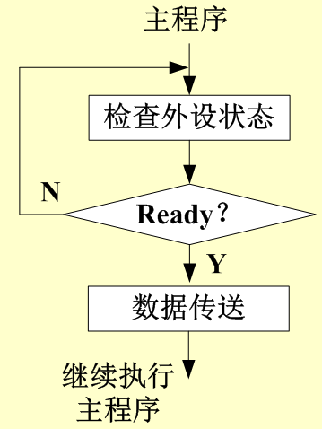
2. 程序查询方式
特点：
输入输出完全由CPU控制；
硬件电路比较简单。
缺点：浪费CPU的时间。

Slide 5
3. 中断方式
现实生活中的中断举例：
中断方式与查询方式的主要区别在于：如何知道外设是否为数据的传送作好了准备。
查询方式是CPU的主动形式，而中断方式则是CPU等待通知（中断请求）的被动方式。

Slide 6
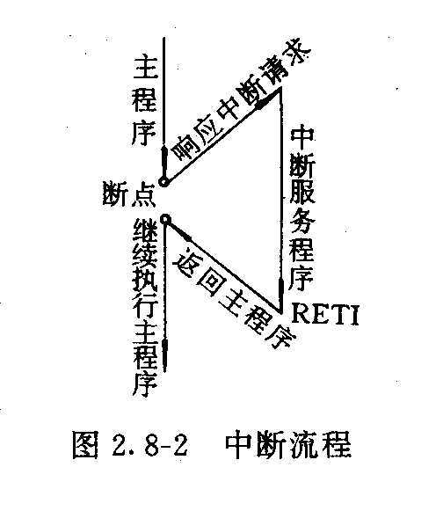
6.1.2 计算机中的中断
指CPU在处理某件事情的时候，外部发生了某一事件请求CPU迅速去处理，于是CPU暂时中断当前的工作，转入处理所发生的事件，中断访问处理完后，再回到原来被中断的地方，继续原来的工作的过程称为中断。
图6-2 中断流程

Slide 7
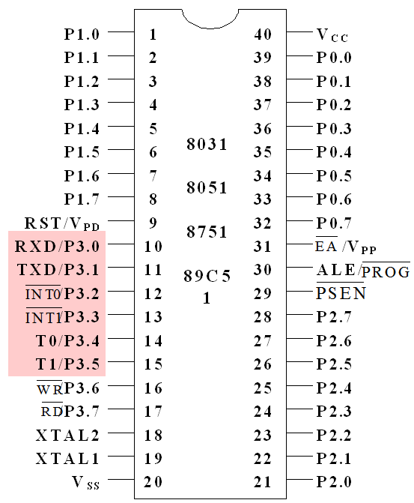
实现中断功能的部件称为中断系统（中断机构）；
产生中断的请求源称为中断源。
五个中断源：
2个外部中断， INT0和INT1
2个定时/计数器中断， T0和T1
1个串行中断。

Slide 8
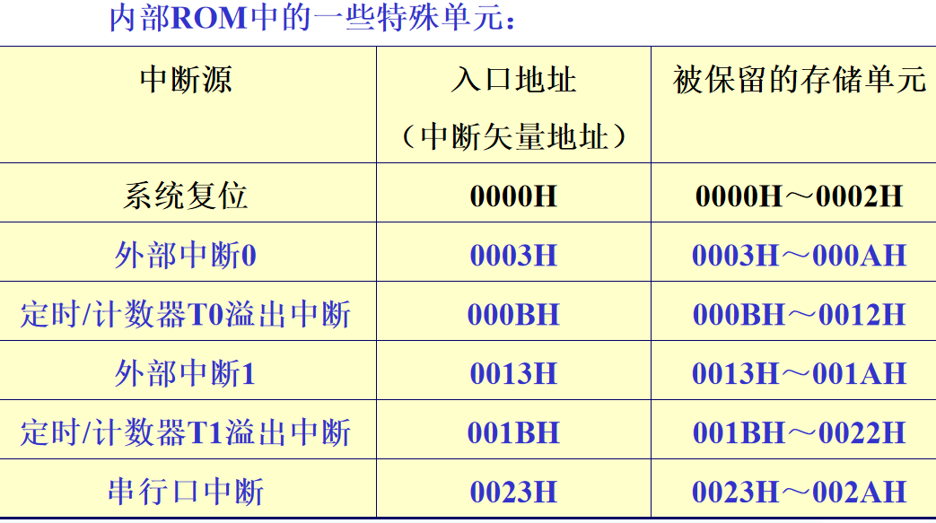
6.1.3 中断矢量地址

Slide 9
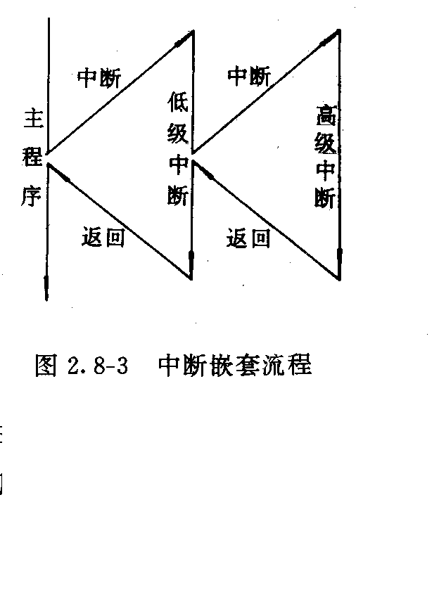
6.1.4 中断系统应具有的功能
1．能实现中断及返回；
2．能实现中断优先级排队
（同级中断）；
图6-2 中断流程
3．能实现中断嵌套。
图6-3 中断嵌套流程

Slide 10
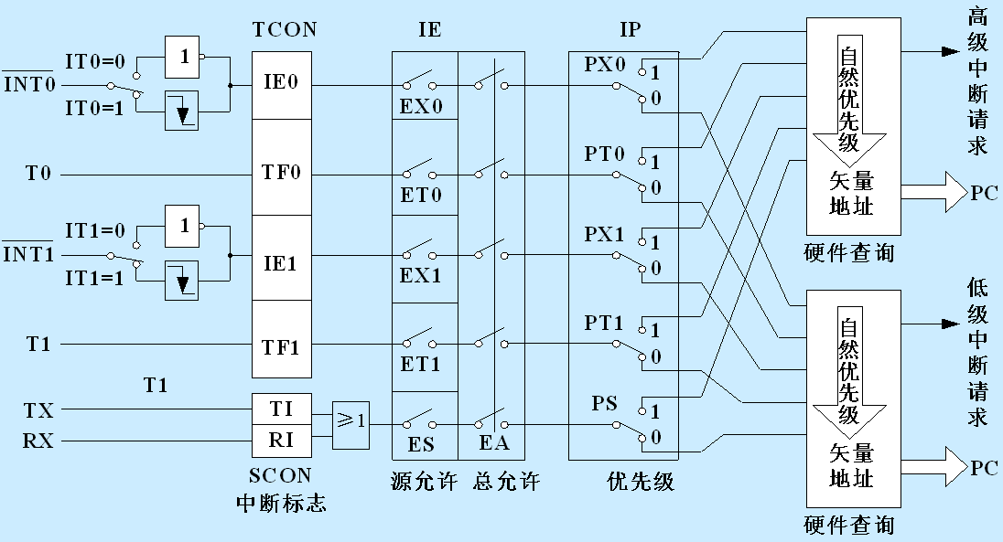
6.2 单片机中断系统结构及中断控制
6.2.1 中断系统结构及中断源

Slide 11



中断源
8051单片机的五个中断源分别是外部中断两个，定时中断两个和串行中断一个。
1． 外中断类
即外部中断0和外部中断1。
中断请求信号分别由引脚 （P3.2）和 （P3.3）引入
外部中断请求有两种信号方式，
电平方式
脉冲方式。
2．定时中断类：T0、T1。
3．串行中断类

Slide 12
6.3.2 中断控制
与中断控制有关的寄存器共四个，
定时器控制寄存器 TCON
中断允许控制寄存器 IE
中断优先控制寄存器 IP
串行口控制寄存器 SCON

Slide 13
1．定时器控制寄存器（TCON）
该寄存器地址为88H，其位地址为8FH～88H。寄存器的内容及位地址表示如下：
位地址
8F
8E
8D
8C
8B
8A
89
88
位符号
TF1
TR1
TF0
TR0
IE1
IT1
IE0
IT0
· IE0 （IE1）——外中断请求标志位
当CPU采样到 （或） 端出现有效中断请求时，此位由硬件置1。在中断响应完成后转向中断服务时，再由硬件自动清零。

Slide 14







位地址 | 8F | 8E | 8D | 8C | 8B | 8A | 89 | 88
位符号 | TF1 | TR1 | TF0 | TR0 | IE1 | IT1 | IE0 | IT0
· IT0（IT1）——外中断请求信号方式控制位
IT0（IT1）=1 脉冲方式（后沿负跳有效）
IT0（IT1）=0 电平方式（低电平有效）
此位由软件（程序）置1或清0。

Slide 15




位地址 | 8F | 8E | 8D | 8C | 8B | 8A | 89 | 88
位符号 | TF1 | TR1 | TF0 | TR0 | IE1 | IT1 | IE0 | IT0
· TF0（TF1）——计数溢出标志位
当计数器产生计数溢出时，此位由硬件置1。当转向中断服务时，再由硬件自动清0。
计数溢出标志位的使用有两种情况：采用中断方式时，作中断请求标志位来使用，采用查询方式时，作查询状态位来使用。

Slide 16


2．串行口控制寄存器（SCON）
该寄存器地址为98H，其位地址为9FH～98H。
位地址
9F
9E
9D
9C
9B
9A
99
98
位符号
SM0
SM1
SM2
REN
TB8
RB8
TI
RI
·TI——串行口发送中断请求标志位
·RI——串行口接收中断请求标志位

Slide 17
3．中断允许控制寄存器（IE）
该寄存器地址为0A8H，其位地址为0AFH～0A8H。
位地址 | AF | AE | AD | AC | AB | AA | A9 | A8
位符号 | EA | / | / | ES | ET1 | EX1 | ET0 | EX0
·EA——中断允许总控制位
EA=0 中断总禁止。
EA=1 中断总允许。

Slide 18
·EX0（EX1）——外部中断允许控制位
·ET0（ET1）——定时／计数中断允许控制位
·ES——串行中断允许控制位
ES=0 禁止串行中断
ES=1 允许串行中断
单片机复位后（IE）＝00H，中断系统处于禁止状态。
中断允许与禁止，就是中断的开放与关闭。

Slide 19
4．中断优先级控制寄存器（IP）
IP寄存器地址0B8H，位地址为0BFH～0B8H。
位地址
BF
BE
BD
BC
BB
BA
B9
B8
位符号
/
/
/
PS
PT1
PX1
PT0
PX0
．PX0——外部中断0优先级设定位
．PT0——定时中断0优先级设定位
．PX1——外部中断l优先级设定位
．PT1——定时中断1优先级设定位
．PS —— 串行中断优先级设定位
X =0, 优先级为低；X=1, 优先级为高。

Slide 20


5．中断控制寄存器状态设置
这四个控制寄存器都是既可进行字节寻址又可进行位寻址的。
初始化方式：字节操作指令，位操作指令。
例：在中断允许控制寄存器IE中，假定要开放外部中断0和定时中断1，则：
位地址
AF
AE
AD
AC
AB
AA
A9
A8
位符号
EA
1
/
0
/
0
ES
0
ET1
1
EX1
0
ET0
0
EX0
1

Slide 21
某一个中断被响应的必要条件：
（1）该中断源发出中断请求；
（2）CPU开中断，即中断总允许位EA=1；
（3）申请中断的中断源的中断允许位为1，即该中断没有被屏蔽；
（4）无同级或是更高级中断正在被服务。
中断响应时间: 3~8个机器周期。

Slide 22
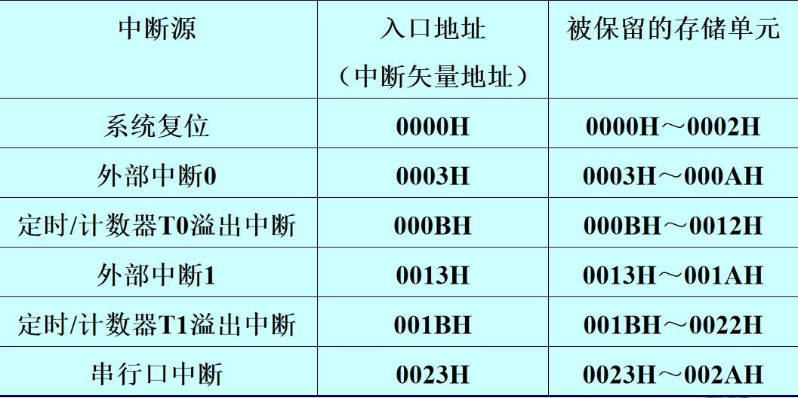
内部ROM中的一些特殊单元
中断矢量地址：

Slide 23
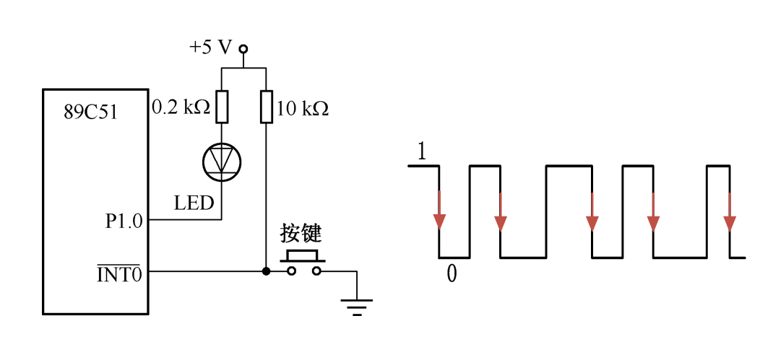
例5-1 统计脉冲触发方式INT0端脉冲的个数，若满10个，则停止统计并将P1.0置0。

Slide 24
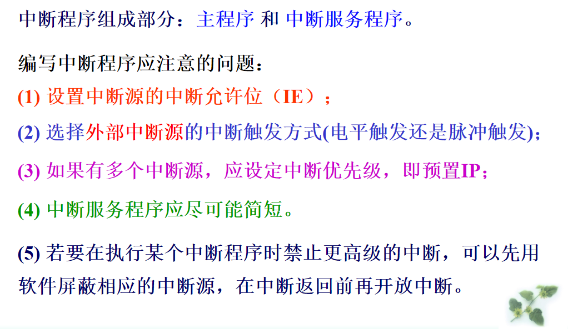
6.3 中断技术应用举例

Slide 25
6.3.1 汇编语言中断程序的设计
主程序和中断服务程序。
在编写主程序时应注意以下几点：
（1）主程序的起始地址。
MCS-51单片机复位后，PC=0000H，而各中断源的入口地址为0003H~0023H。因此，在编写程序时应在0000H处使用一条转移指令，跳过上述区域。主程序则以转移指令的目的地址作为其起始地址。

Slide 26
（2） 主程序的初始化内容。
MCS-51中断系统的功能是通过上述特殊功能寄存器进行统一管理的，中断系统的初始化是指用户对这些特殊功能寄存器中的各控制位进行赋值。
初始化包括：相应中断源开中断；设定所涉及中断源的中断优先级；若为外部中断，应规定其触发方式。
（3）中断服务程序的最后一条指令是RETI。

Slide 27
6.3.2 C51中断程序的编写
C51的中断函数格式：
void 函数名（） interrupt 中断号 using 工作组
{
中断服务程序内容
}

Slide 28
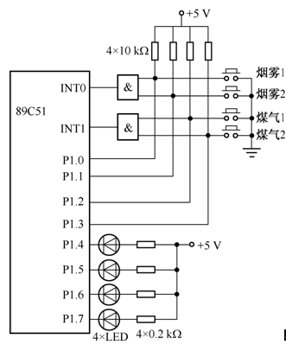
例6-2 环境安全检测是一个非常重要的问题。某大楼内安装了2个烟雾检测点和2个煤气泄漏检测点，监控室由4个指示灯分别显示每个检测点的安全状态。当有意外发生时，相应的指示灯亮，发出报警。设计一个以89C51单片机为核心的检测系统实现环境检测功能。

Slide 29
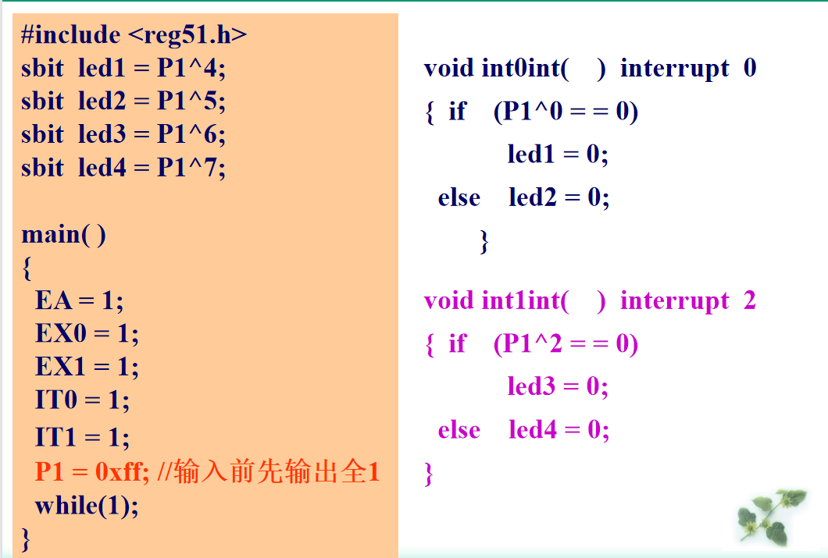

Slide 30
6.4 51子系列单片机定时/计数器的结构和寄存器
6.4.1 定时和计数的概念
(1) 定时
* 软件定时
* 硬件定时
* 可编程定时器定时－－可编程定时/计数器
2个可编程定时/计数器（简称定时器）： T0， T1
(2) 计数: 指统计外部事件发生的次数.

Slide 31
6.4.2 定时/计数器的结构和原理
两个16位的可编程定时/计数器，T0，T1。
两个特殊功能寄存器：
方式寄存器TMOD：控制和确定T0和T1的工作方式；
控制寄存器TCON：控制T0和T1的启动和停止。

Slide 32
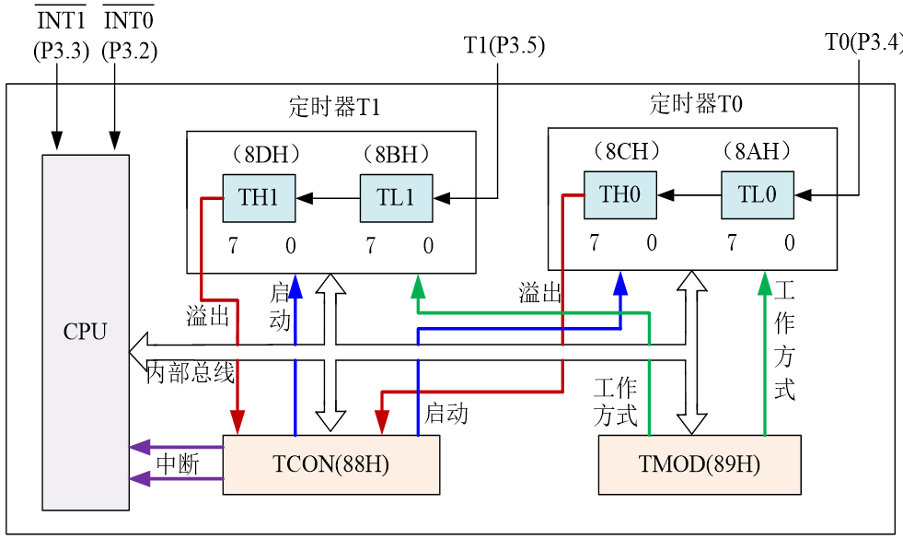
定时/计数器的原理结构框图

Slide 33
定时/计数器的功能：定时和计数。
(1) 计数功能: 对外部事件进行计数。
外部事件的发生以输入脉冲表示，因此计数功能的实质就是对外来脉冲进行计数。
计数输入端：T0（P3.4）和T1（P3.5）。
外部输入的脉冲在负跳变时有效，进行计数器加1（加法计数）。

Slide 34
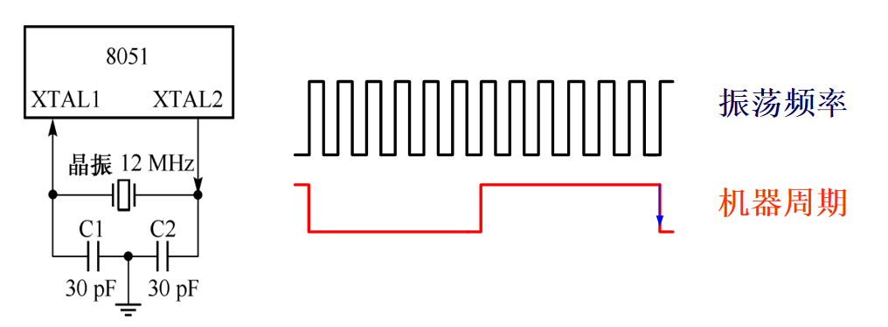
(2) 定时功能: 对机器周期进行计数。
一个机器周期=12个振荡周期，
故，计数频率为振荡频率的1/12。
若：单片机晶振＝6MHz，则计数频率为0.5MHz，
2微秒计数器加1。

Slide 35

计数与定时的相同之处：都是通过计数完成的。
不同之处：计数功能下，脉冲来自单片机的外部；
定时功能下，脉冲来自单片机的内部。

Slide 36
定时/计数器的特点：一种可编程部件。
编程：在定时/计数器开始工作之前，CPU必须将一些命令（称为控制字）写入定时/计数器，决定T0、T1的工作方式。
当定时器设置了某种工作方式之后，定时器就会按设定的工作方式独立运行，不再占用CPU的操作时间，除非计满溢出，才可能中断CPU当前操作。

Slide 37
将控制字写入定时/计数器的过程叫定时/计数器的初始化。
初始化内容：
规定T0、T1的工作方式；
将工作方式控制字写入方式寄存器。
规定T0、T1的工作状态；
将工作状态控制字写入控制寄存器。
赋定时/计数初值。

Slide 38
6.4.4 定时/计数器的控制寄存器和方式寄存器
(1) 定时器控制寄存器（TCON，88H）
位地址
8F
8E
8D
8C
8B
8A
89
88
位符号
TF1
TR1
TF0
TR0
IE1
IT1
IE0
IT0
· TF0（TF1）——计数溢出标志位
若有溢出，TF0（TF1）＝1
无溢出，TF0（TF1）＝0
有溢出时，当转向中断服务时，再由硬件自动清0。
TF0（TF1）的使用方式：
中断方式时，作中断请求标志位来使用，
查询方式时，作查询状态位来使用。

Slide 39
2. 定时器工作方式寄存器（TMOD，89H）
作用：设置两个定时器/计数器工作方式。
TMOD寄存器不能位寻址，只能用字节传送指令设置其内容。
位序号 | D7 | D6 | D5 | D4 | D3 | D2 | D1 | D0
位符号 | GATE | C/T | M1 | M0 | GATE | C/T | M1 | M0
T1 T0

Slide 40
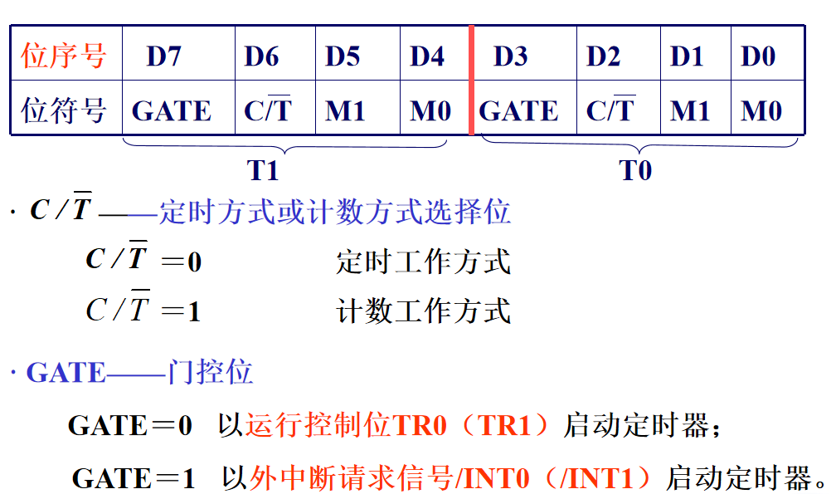




Slide 41
设: 定时器1为定时工作方式，要求由软件启动定时器1，按方式2工作; 定时器0为计数方式，要求由软件启动定时器0，按方式1工作。
位序号 | D7 | D6 | D5 | D4 | D3 | D2 | D1 | D0
位符号 | GATE 0 | C/T 0 | M1 1 | M0 0 | GATE 0 | C/T 1 | M1 0 | M0 1
MOV TMOD，#25H
TMOD=0x25;

Slide 42
6.5 定时/计数器的工作方式及应用
四种工作方式: 即方式0、方式1、方式2和方式3。
其中: 方式0、1和2下，T0和T1的工作方式相同，
方式3下，两个定时器的工作方式不同。
6.5.1 方式0
(1) 定时/计数器在方式0下的工作过程
13位计数结构的工作方式。
T1的结构和操作与T0完全相同。

Slide 43
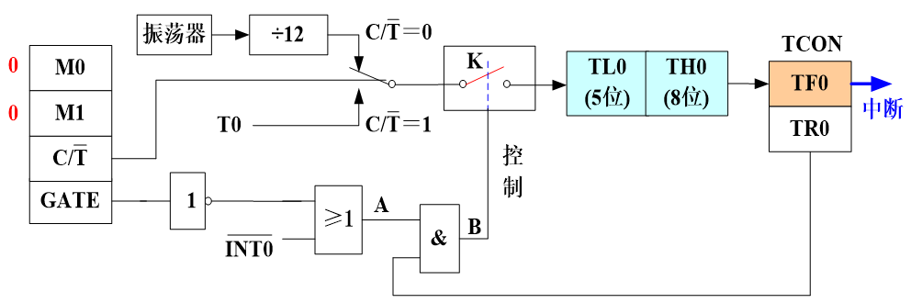
1) 定时/计数器在工作方式0下的工作过程
T0（或T1）方式0结构

Slide 44
2) 定时/计数器初值的确定
由于定时/计数器以加1方式计数，
当定时器/计数器用于计数工作方式时，假定要求的计数长度为N，则应装入定时器/计数器的初值
X＝2¹³－N
在方式0下，计数的长度范围为1～8192。

Slide 45
当工作于定时状态时，由于定时器/计数器是计数内部的机器周期，每个机器周期包括12个振荡周期，若晶振频率为12MHz，则：
机器周期Tp＝12/晶振频率＝12/(12×10⁶)＝1µs
若需要的定时时间: Tc，
则需要的机器周期数N＝Tc/Tp。
则应装入定时器/计数器的初值 X＝2¹³－N。
若晶振频率为12MHz，则最小的定时时间为1µs；
最大的定时时间为8192µs。

Slide 46
3) 应用举例
主要任务: 编程。
编程时应注意的问题：
1. 能正确写入控制字（即初始化定时/计数器）
2. 会进行定时/计数初始值的计算。
写入控制字的次序：
1. 把工作方式控制字写入TMOD寄存器；
2. 把定时/计数初值装入TL0、TH0（或TL1、TH1）；
3. 置位TR0（或TR1）以启动计数
4. 置位ET0（或ET1）允许定时器/计数器中断（如果需要）；
5. 置位EA使CPU开放中断。

Slide 47
例6-5 设单片机晶振频率fosc＝11.0592MHz，使用T1以工作方式0产生频率为131Hz的方波型音频信号(低音的Do)，并由P1.0输出给与其相连的喇叭。用中断方式实现该功能。
问题分析：
131 Hz方波的周期是6.634 ms，则高、低电平持续时间各是3.817 ms。
因此：定时时间为3.817 ms。

Slide 48
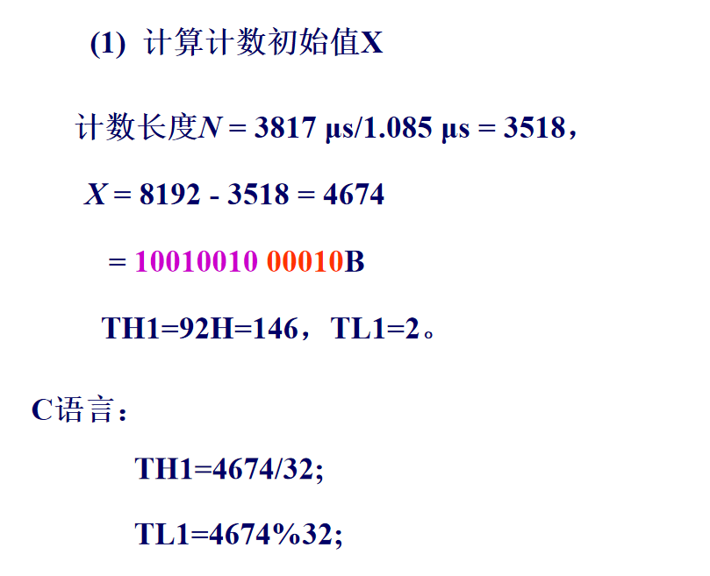

Slide 49
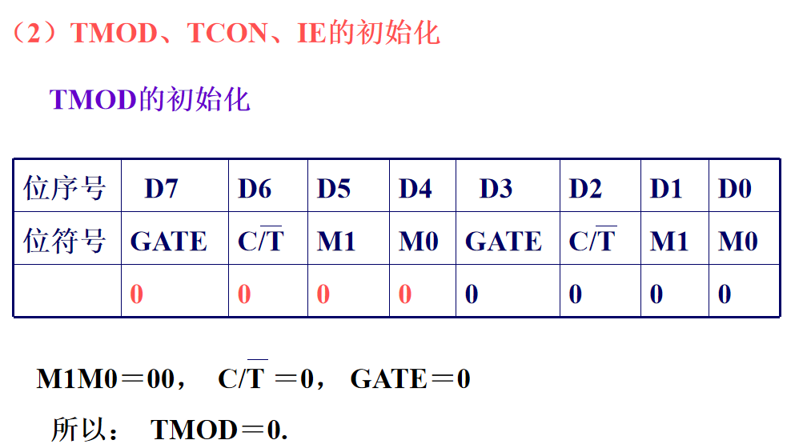

Slide 50


TCON的初始化
位地址
8F
8E
8D
8C
8B
8A
89
88
位符号
TF1
TR1
TF0
TR0
IE1
IT1
IE0
IT0
以TR1控制定时/计数器的运行，则TR1 = 1。
IE的初始化
位地址
AF
AE
AD
AC
AB
AA
A9
A8
位符号
EA
/
/
ES
ET1
EX1
ET0
EX0
开放中断：EA = 1，ET1 = 1。

Slide 51
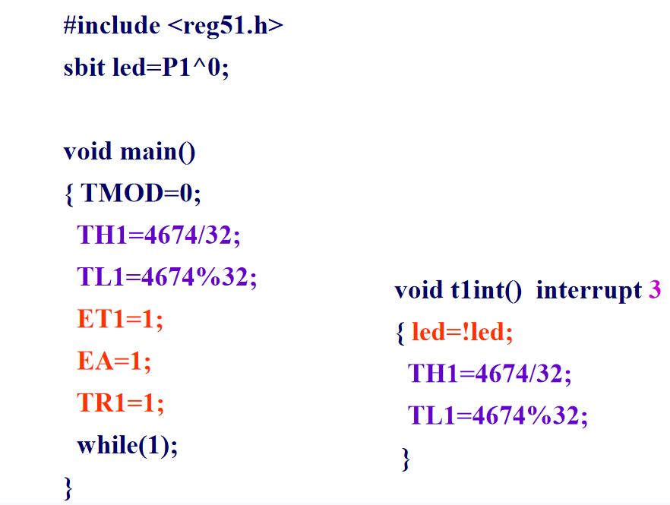

Slide 52
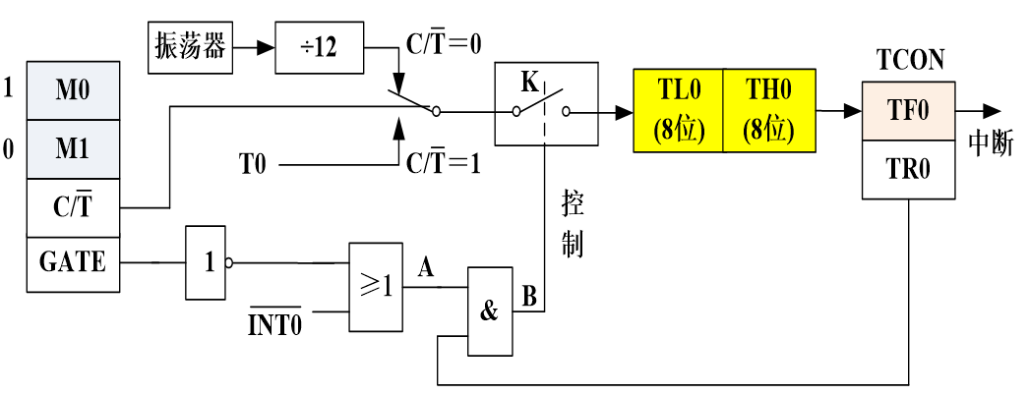
6.5.2 方式1
图5-8 T0（或T1）方式1结构――16位计数器

Slide 53
方式1下:
（1）当T0或T1工作于计数方式时，假定要求的计数长度为N，则应装入定时/计数器的初值：
X＝2¹⁶－N。
计数的长度范围为1～65536。
（2）当工作于定时状态时，
若定时时间为Tc，机器周期为Tp
应装入T0或T1的计数初值 X＝2¹⁶－Tc/Tp。
若f_{OSC}＝12MHz, 则机器周期为1µs
定时时间：1µs～65536µs。
（1~65536）

Slide 54
例6-6：设单片机晶振频率f_{osc}＝11.0592MHz，P1口的每一位接一个LED，低电平使LED点亮，电路如图2-1所示。要求使LED由低位到高位依次循环点亮(每次只亮一个)，每个LED亮的时间是1 s。用T0的定时中断功能实现。

Slide 55

（1）TMOD寄存器初始化
位序号 | D7 | D6 | D5 | D4 | D3 | D2 | D1 | D0
位符号 | GATE | C/T | M1 | M0 | GATE | C/T | M1 | M0
 | 0 | 0 | 0 | 0 | 0 | 0 | 0 | 1
所以：TMOD＝1

Slide 56












（1）计算计数初值X
设定时时间＝50ms，则：
得： X＝65536-50000μs/1.085μs =19453 = 4BFDH ，
则： TH0＝4BH，TL0＝0FDH。
C语言： TH0=19453/256; TL0=19453%256;

Slide 57
6.5.3. 方式2
方式2具有自动重新加载功能，即自动加载计数初值。
在该工作方式下，把16位计数器分为两部分，即
以TL作计数器，
以TH作预置寄存器，初始化时把计数初值分别装入TL和TH中。
当计数溢出时，由预置寄存器TH以硬件方法自动给计数器TL重新加载，继续计数，循环重复。

Slide 58
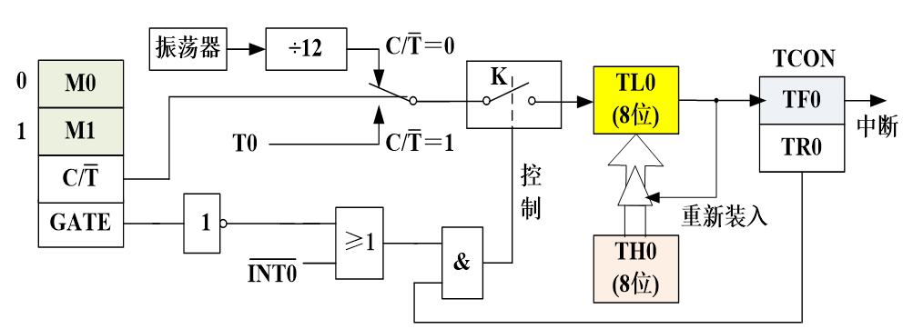
图6-11 T0（或T1）方式2结构――8位计数器

Slide 59
方式2下：
计数时，若计数长度为N，则应装入定时/计数器的初值
X＝2⁸－N。
计数的长度范围为1～256。
定时时，若需要的定时时间为Tc，则需要的机器周期数N＝Tc/Tp，(Tp为机器周期)，则应装入定时/计数器的初值
X＝2⁸－N
＝2⁸-Tc/Tp。
若fosc=6MHz，则当X＝255时，定时时间为2us；
当X＝0时，最大的定时时间512us。

Slide 60
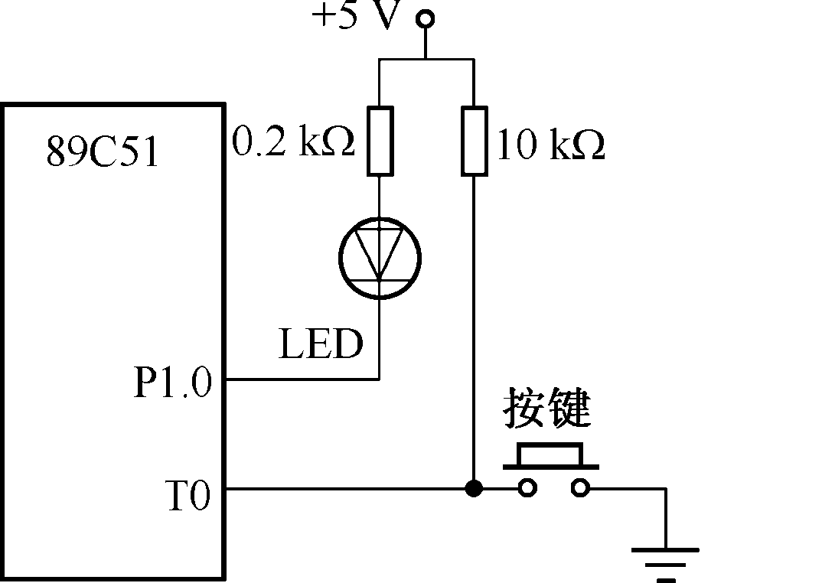
例6-7：有一自动罐装药粒系统，每瓶罐装药粒50片，每满一瓶，累加器A加1操作，若满100瓶，则由与P1.0口相连的LED给出一个装箱信号(同时使装箱执行机构动作)，然后停止计数。要求用T0以工作方式2计数。

Slide 61
例6-7：有一自动罐装药粒系统，每瓶罐装药粒50片，每满一瓶，累加器A加1操作，若满100瓶，则由与P1.0口相连的LED给出一个装箱信号(同时使装箱执行机构动作)，然后停止计数。要求用T0以工作方式2计数。
（1）计算计数初值
设待求的计数初值为X，则：
X ＝2⁸-50=206
则： TH0＝206，TL0＝206。

Slide 62
（2）TMOD寄存器初始化
位序号 | D7 | D6 | D5 | D4 | D3 | D2 | D1 | D0
位符号 | GATE | C/T | M1 | M0 | GATE | C/T | M1 | M0
 | 0 | 0 | 0 | 0 | 0 | 1 | 1 | 0
M1M0＝10， ＝1， GATE＝0
因此：TMOD＝06H
假设P1.0输出低电平时LED亮，则C51程序如下：

Slide 63
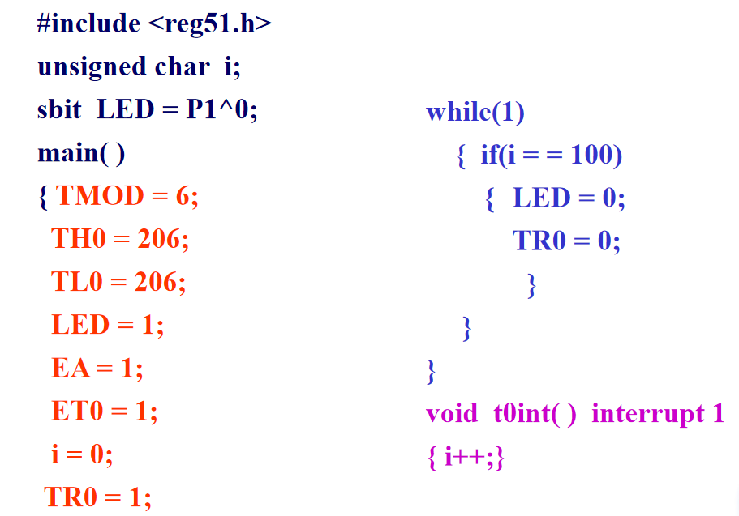

Slide 64
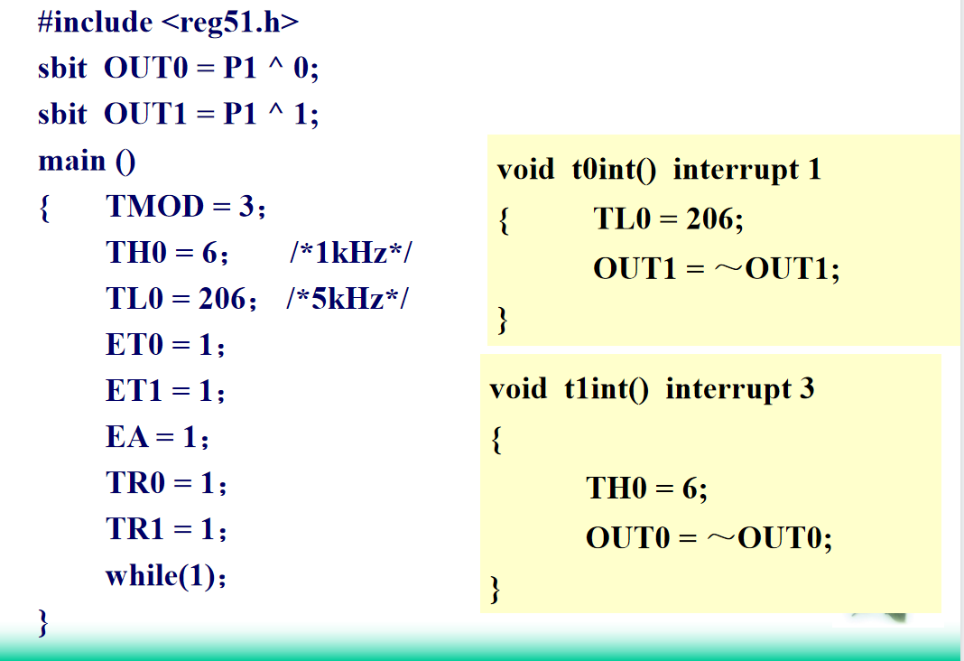

Slide 65
6.6 定时/计数器的应用实例
6.6.1 在测试信号中的应用
6.6.2 在驱动直流电动机中的应用
6.6.3 在音乐输出方面的应用

Slide 66
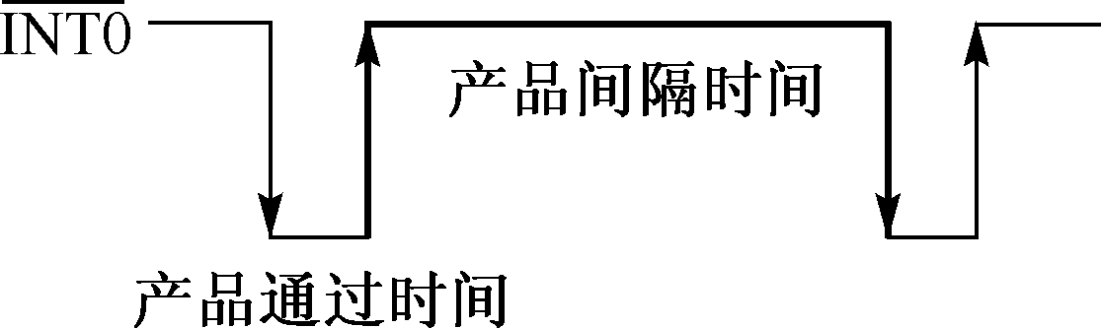
6.6.1 在测试信号中的应用
某自动化生产线每隔8 ms左右可生产一件产品。如果两件产品的间隔时间小于6 ms或大于10 ms就认为生产线出现异常，立即点亮与P1.0相连的LED发出报警信号。假设f_{OSC}为6 MHz，产品通过产生的脉冲信号送给 ， 其通过期间的波形如图所示。请编程实现此功能。

Slide 67
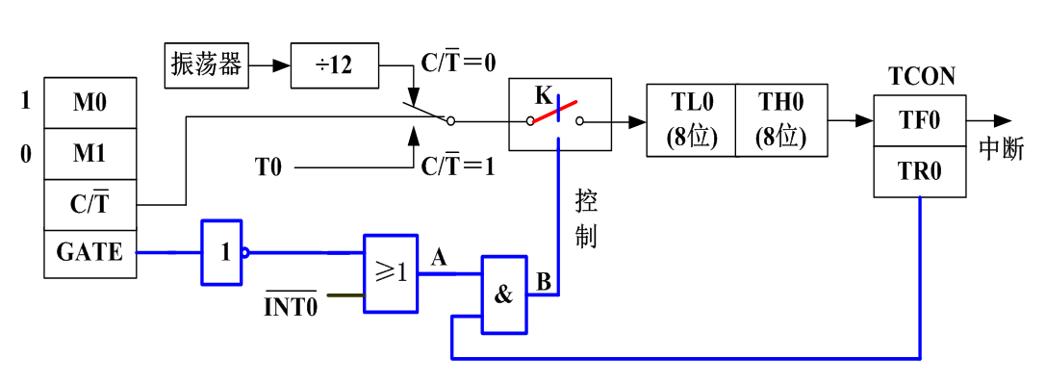
GATE＝1 以外中断请求信号/INT0（/INT1）启动定时器。

Slide 68
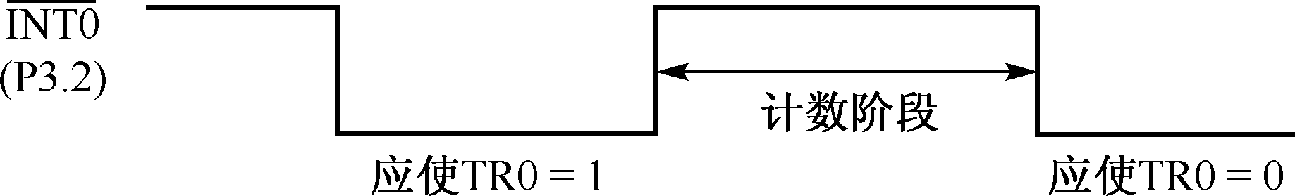
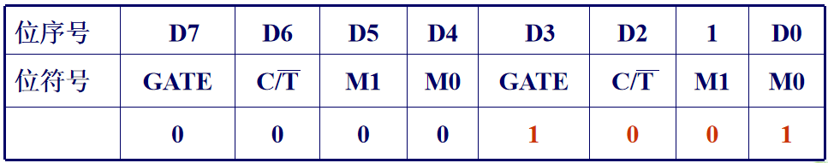
例6-8 已知f_{OSC} = 6 MHz，利用T0测试INT0引脚上出现的正脉冲的宽度。

Slide 69
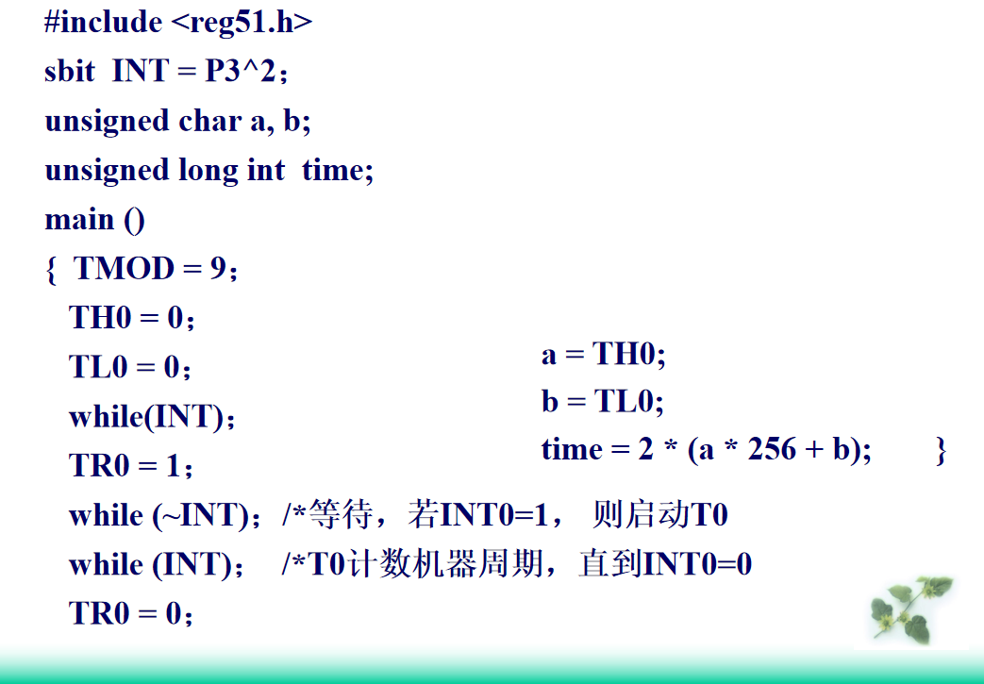

Slide 70
f=100Hz，则周期=10 ms。
方式2下，当f_{OSC} = 11.0592MHz时，
最大定时时间：256 × 1.085 μs = 277.76 μs。
定时时间设为100 μs，对其进行100次计数。
则：TL0 = 256 - 100 μs/1.085 μs = 164。
TH0 = TL0 = 164。
TMOD=2。

Slide 71
#include <reg51.h>
sbit pwm0 = P1^0;
sbit pwm1 = P1^1;
unsigned char t = 1;
void main( )
{ TMOD = 0x02;
TH0 = 164;
TL0 = 164;
TR0 = 1;
ET0 = 1;
EA = 1;
while(1)
{ pwm0 = (t<=20); //输出占空比20%的PWM波
pwm1 = (t<=60); //输出占空比60%的PWM波
}
}
void Timer0(void) interrupt 1
{ t = t%100+1; // 让t在1~100之间循环（t从1开始，到100后%100得0，+1回到1）
}

Slide 72
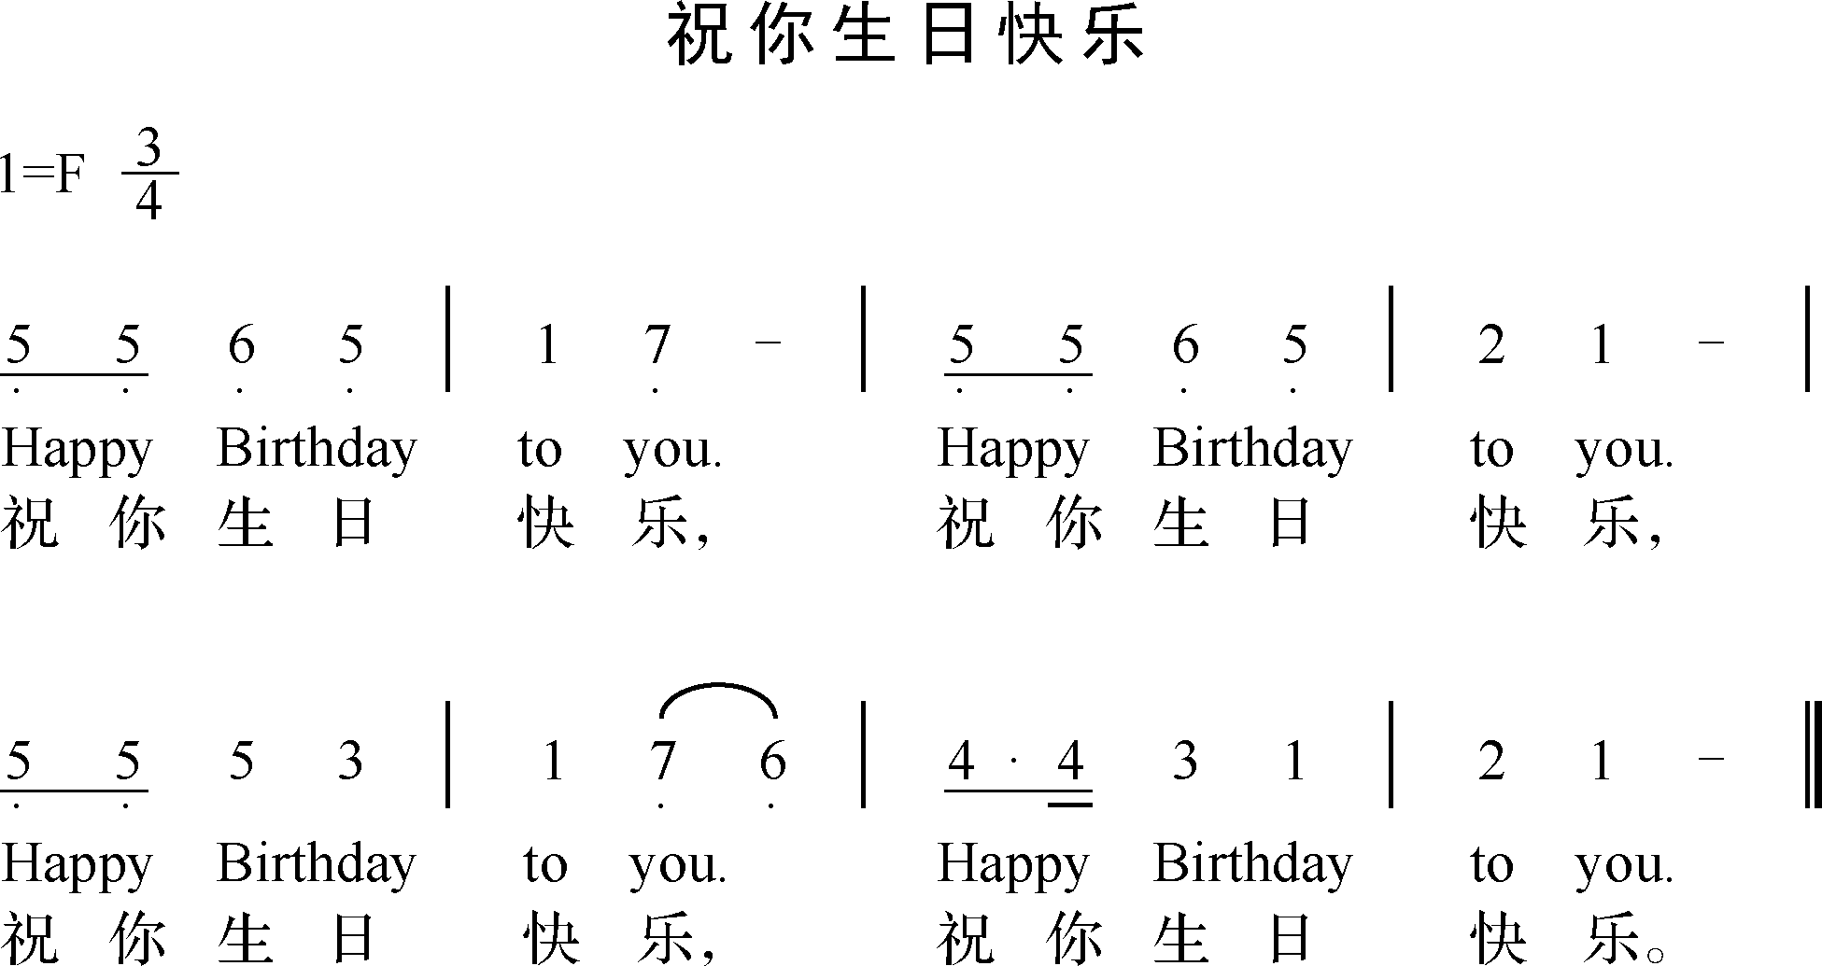
6.6.3 定时/计数器在音乐输出方面的应用
音阶（1-7）、音调（高低音或八度）、节拍。

Slide 73
*-----------------------------------------
《祝你生日快乐》歌曲循环播放
-----------------------------------------*/
#include<reg52.h>
#include <intrins.h>
#define uchar unsigned char
#define uint unsigned int
uchar timer0h, timer0l, time;
sbit buzzer=P3^6;//蜂鸣器
void delay_1ms(uint z) //延时函数
{
uint x,y;
for(x=z;x>0;x--)
for(y=114;y>0;y--);
}

Slide 74
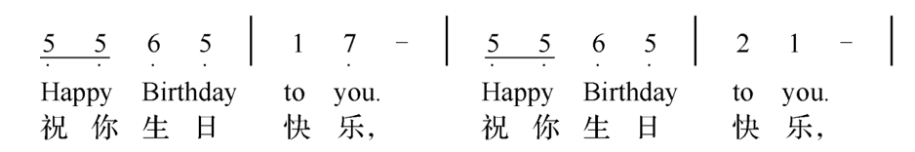
/*------------------------------------------------------
数据三个一组，第一个为音阶(1~7)，第二个为高低音(1为低音、2为中音、3为高音)，第三个为时值
------------------------------------------------------*/
code unsigned char znsrkl[]=
{ 5,1,1, 5,1,1, 6,1,2, 5,1,2, 1,2,2, 7,1,4, 5,1,1, 5,1,1, 6,1,2,
5,1,2, 2,2,2, 1,2,4, 5,1,1, 5,1,1, 5,2,2, 3,2,2, 1,2,2, 7,1,4,
4,2,2, 4,2,1, 3,2,2, 1,2,2, 2,2,2, 1,2,6, 0,0,0};
//

Slide 75
// 音阶频率表高八位。共保存了四个八度的28个频率数据
code unsigned char FREQH[]=
{0xF2,0xF3,0xF5,0xF5,0xF6,0xF7,0xF8, //低音1,2,3,4,5,6,7
0xF9,0xF9,0xFA,0xFA,0xFB,0xFB,0xFC, //中音1,2,3,4,5,6,7
0xFC,0xFC,0xFD,0xFD,0xFD,0xFD,0xFE, //高音1,2,3,4,5,6,7
0xFE,0xFE,0xFE,0xFE,0xFE,0xFE,0xFF,};//超高音1,2,3,4,5,6,7
// 音阶频率表低八位。共保存了四个八度的28个频率数据
code unsigned char FREQL[]=
{0x42,0xC1,0x17,0xB6,0xD0,0xD1,0xB6, //低音1,2,3,4,5,6,7
0x21,0xE1,0x8C,0xD8,0x68,0xE9,0x5B, //中音1,2,3,4,5,6,7
0x8F,0xEE,0x44, 0x6B,0xB4,0xF4,0x2D, //高音1,2,3,4,5,6,7
0x47,0x77,0xA2,0xB6,0xDA,0xFA,0x16,}; //超高音1,2,3,4,5,6,7

Slide 76
/*音乐节拍延时子函数，控制发音的时间长度*/
void delay(unsigned char t)
{
unsigned char t1;
unsigned long t2;
for(t1=0;t1<t;t1++) //共延时t个半拍
for(t2=0;t2<7340;t2++);
/ /t2值的改变可以改变节拍时长，本句延时375ms
TR1=0; //关闭T1
}

Slide 77
void t1int() interrupt 3 //定时器1中断服务函数用于音乐
{
TR1=0; //先关闭T0
buzzer=!buzzer; //输出方波，发音
TH1=timer0h; //定时器的值
TL1=timer0l;
TR1=1; //再打开T0
}

Slide 78
void song() //演奏一个音符
{
TH1=timer0h; //控制音调
TL1=timer0l;
TR1=1; //启动T1，由T1输出方波
delay(time); //实现节拍
}

Slide 79
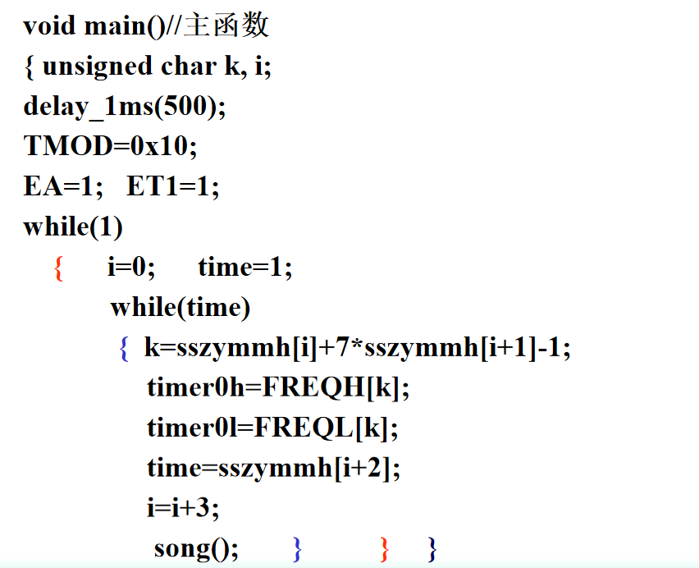

Slide 80
本章小结
MCS-51系列（51子系列）单片机的中断系统有五个中断源: 两个外部中断，两个定时/计数中断和一个串行中断。
中断服务程序入 口地址：03H、0BH、13H、1BH和23H。共有两个优先级，可由中断优先级寄存器IP设定其优先级别。
CPU对所有中断源以及某个中断源的开放和禁止，是由中断允许寄存器IE管理的，外部中断源的中断请求标志是由定时器控制寄存器TCON中的IE0和IE1提供。

Slide 81
单片机内部的两个定时/计数器是T0和T1，每个定时/计数器皆有定时功能和计数功能。
定时/计数器有四种工作方式:方式0（13位计数方式）、方式1（16位计数方式）、方式2（8位自动重装载）和方式3。
本章重点和难点：
外部中断和定时/计数器中断的使用方法。

Slide 82
，即方式0（13位计数方式）、方式1（16位计数方式）、方式2（8位自动重装载）和方式3。在方式0、1和2下，两个定时/计数器的功能完全相同，而在方式3下却有差别。在使用定时/计数器前要初试化定时器控制寄存器TCON和定时器工作方式命令字TMOD，另外要初始化定时/计数器的初值。

